Slide 1
El problema con la salud mental en Yucatán
Integrantes:
1. Emanuel Rafael Chávez Bagundo
2. Jamart Uriel Pérez Vázquez
3. Becky Zhu Wu
4. Emiliano Valencia Guzmán

Slide 2
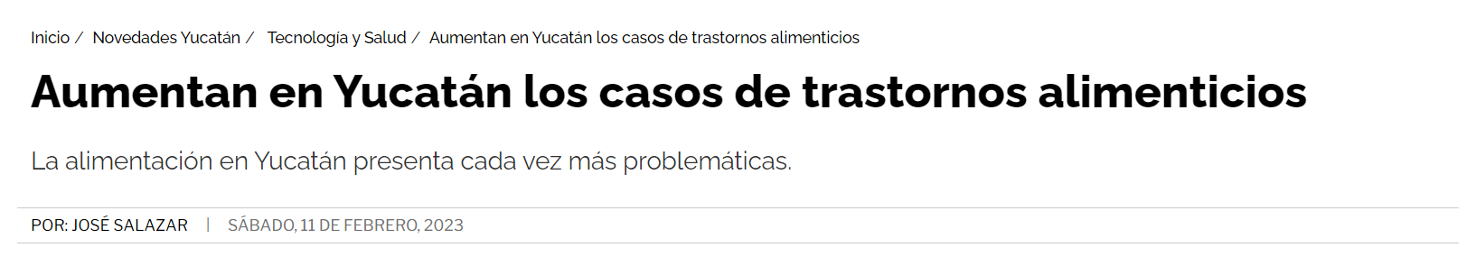
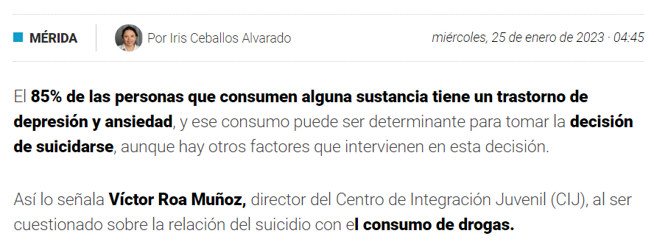
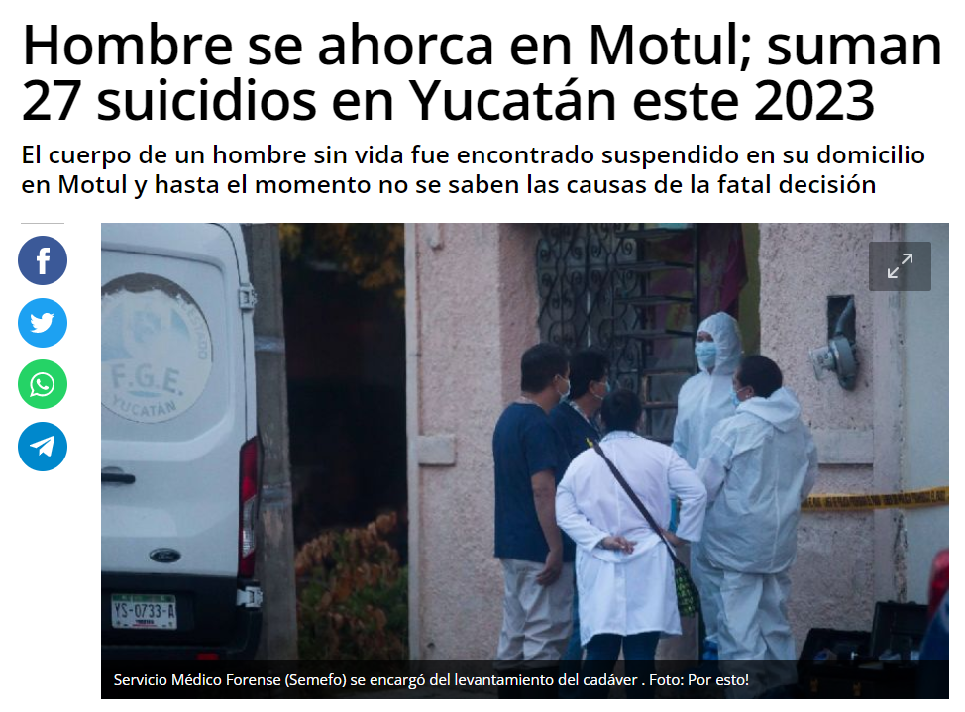
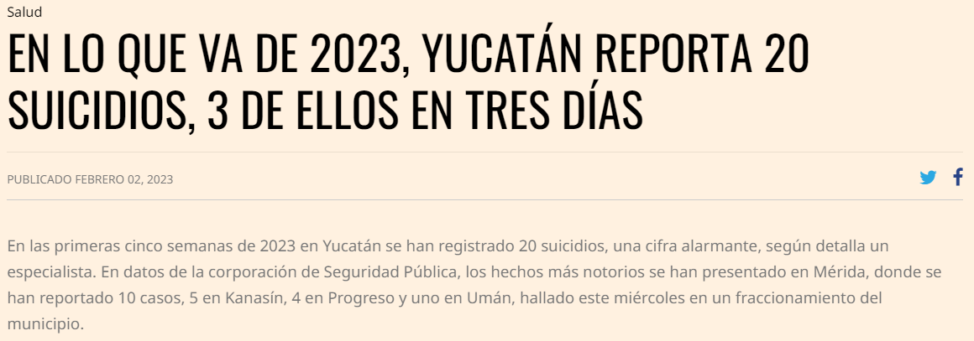


Slide 3
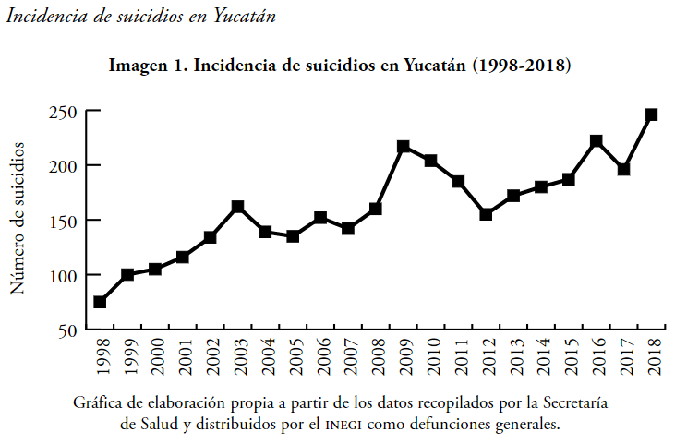

Slide 4
PRINCIPAL PROBLEMA: LA DEPRESIÓN
La depresión es uno de los trastornos mentales más extendidos en todo el mundo. Afecta de manera importante a los roles laborales y afecta de manera sustancial a las relaciones familiares. Es común que orille a quien lo padece al aislamiento social.

Slide 5
FACTORES ASOCIADOS
Los intentos de suicidio de los adolescentes son una de las expresiones más reveladoras del sufrimiento humano y para algunos, la única forma posible de terminar con una situación intolerable.

Slide 6
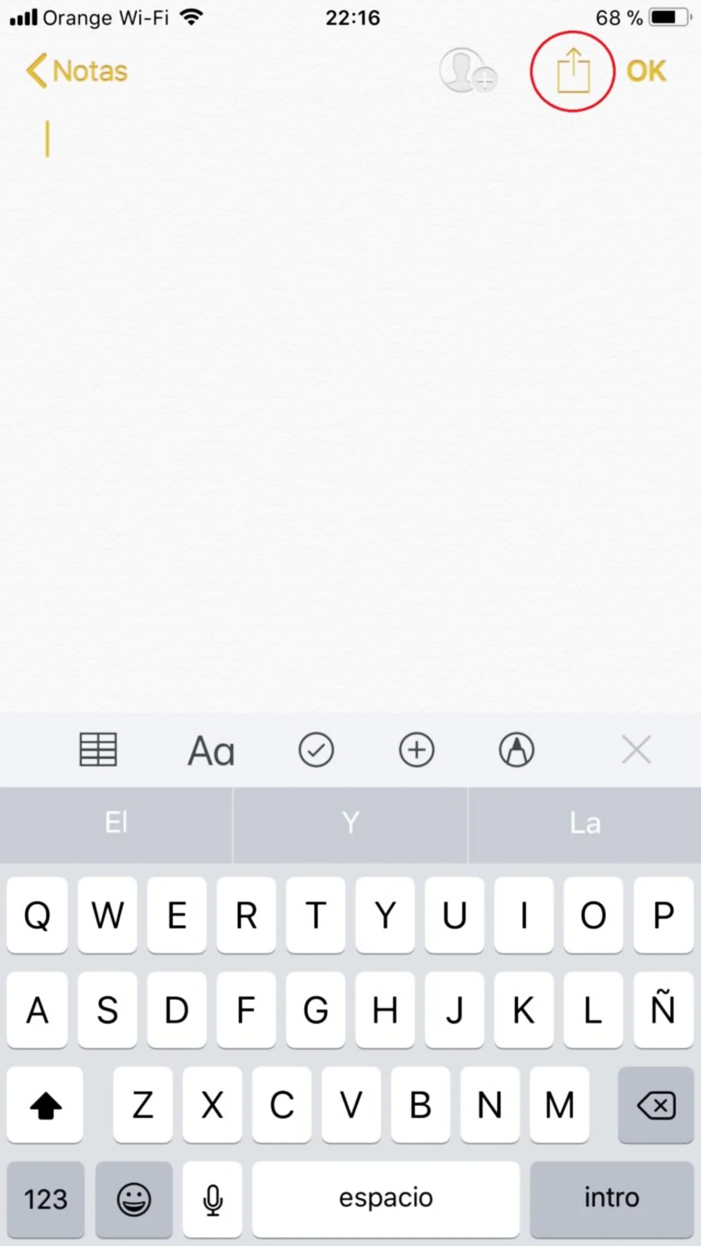
solución
Aplicación estilo bloc de notas / diario que permita
El problema con la salud mental en Yucatán

Slide 7
FUNCIONALIDADES.
El problema con la salud mental en Yucatán

Slide 8
THANK YOU
Mirjam Nilsson​
mirjam@greatsiteaddress.com
www.greatsiteaddress.com

